Slide 1

Análise Comparativa pelo Modelo de Euler–Bernoulli
Flexão de uma Viga Compósita por
Diferenças Finitas, Elementos Finitos
e Redes Neurais com Física Embutida
Universidade Federal
Fluminense – UFF
Métodos Numéricos Aplicados às Equações Diferenciais Parciais
MCCT – Modelagem Computacional
em Ciência e Tecnologia
Grupo: Neideson Tavares Viana | Natan Cerqueira Amorim | Rodrigo Afonso de Souza
Prof. Dr. Reinaldo
Volta Redonda, RJ — Junho de 2026

Slide 2
Agenda
Estrutura da apresentação
01
Motivação e Objetivos
05
Redes Neurais com Física (PINNs)
Por que vigas compósitas? Modelo de Euler–Bernoulli.
Arquitetura, função de perda, treinamento.
02
Formulação Matemática
06
Resultados Numéricos
Sistema de segunda ordem, condições de contorno e interface.
w(x), M(x), V(x), tabela comparativa, erros.
03
Método de Diferenças Finitas
07
Efeito do Contraste de Rigidez
Discretização, sistemas tridiagonais, convergência.
Variação de r = E₂I₂/E₁I₁ e impacto em w_max.
04
Método de Elementos Finitos
08
Conclusões
Forma fraca, matriz de rigidez, comparação com MDF.
Síntese comparativa e recomendações.
UFF – MCCT | Métodos Numéricos para EDPs | Projeto 2

Slide 3
Motivação e Objetivos
Vigas compósitas na engenharia moderna
Aplicações Práticas
Objetivos deste Projeto
Pás de turbinas eólicas
Asas e longarinas de aeronaves
Vigas de pontes com reforços locais
Laminados poliméricos e compósitos
Implantes biomecânicos (fêmur, tíbia)
Elementos estruturais com emendas ou reparos
Implementar e comparar MDF, MEF e PINN
Calcular w(x), M(x) e V(x) para viga compósita
Verificar condições de continuidade na interface
Analisar efeito do contraste E₂I₂/E₁I₁
Quantificar erros relativos entre os métodos
UFF – MCCT | Métodos Numéricos para EDPs | Projeto 2

Slide 4
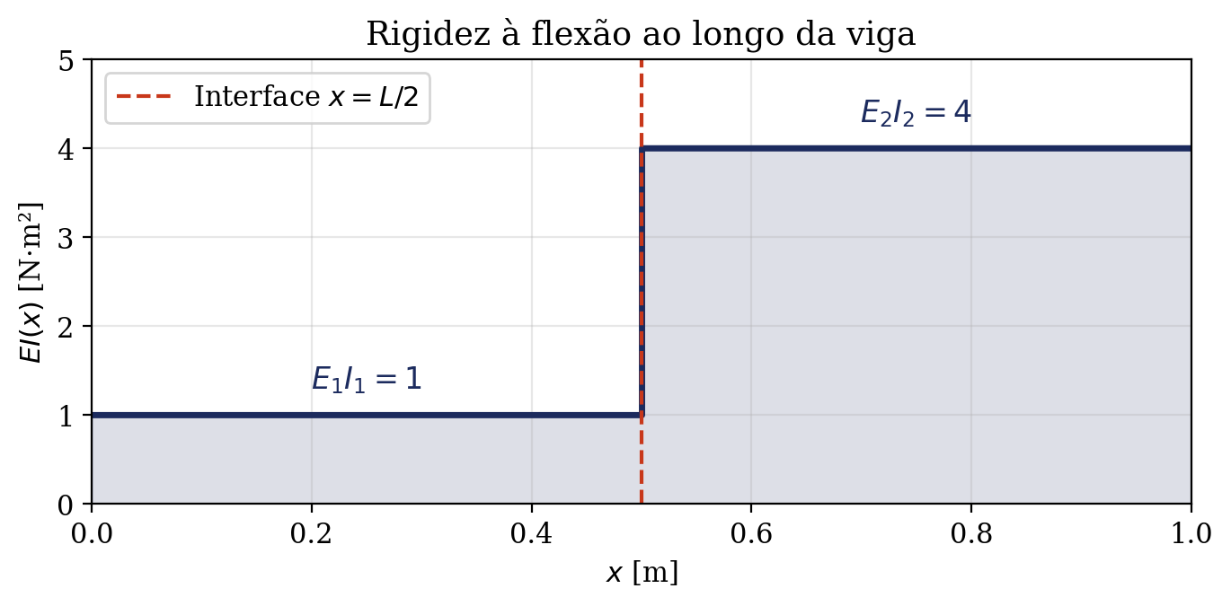
Formulação Matemática
Modelo de Euler–Bernoulli e sistema de 2ª ordem
Geometria e Rigidez EI(x)
Desacoplamento em 2ª Ordem
Passo 1 — Resolver M(x):
d²M/dx² = −q(x), M(0)=M(L)=0
Passo 2 — Recuperar w(x):
d²w/dx² = −M(x)/EI(x), w(0)=w(L)=0
Passo 3 — Esforço cortante:
V(x) = dM/dx
Equação de Euler–Bernoulli (4ª ordem)
d²/dx² [EI(x) d²w/dx²] = q(x)
w(0)=0, w(L)=0, M(0)=0, M(L)=0
Parâmetros: L = 1 m, E₁I₁ = 1 N·m², E₂I₂ = 4 N·m², q₀ = 1 N/m
Interface x = L/2: continuidade de w, w', M e V
UFF – MCCT | Métodos Numéricos para EDPs | Projeto 2

Slide 5
Método de Diferenças Finitas (MDF)
Discretização centrada de 2ª ordem – dois sistemas tridiagonais
Esquema Numérico
Ordem de Convergência
Malha: xᵢ = ih, h = L/N, i = 0,…,N
d²f/dx²(xᵢ) ≈ (fᵢ₋₁ − 2fᵢ + fᵢ₊₁)/h² + O(h²)
Sistema para M:
Mᵢ₋₁ − 2Mᵢ + Mᵢ₊₁ = −q₀h²
Sistema para w:
wᵢ₋₁ − 2wᵢ + wᵢ₊₁ = −(Mᵢ/EIᵢ)h²
Convergência do MDF (w_max vs. N)
N | h | w_max (m) | Erro
10 | 0,100 | 8,312×10⁻³ | 1,60×10⁻⁴
20 | 0,050 | 8,431×10⁻³ | 4,10×10⁻⁵
50 | 0,020 | 8,458×10⁻³ | 1,40×10⁻⁵
100 | 0,010 | 8,465×10⁻³ | 6,90×10⁻⁶
200 | 0,005 | 8,472×10⁻³ | —
Ordem p ≈ 2 ✓
UFF – MCCT | Métodos Numéricos para EDPs | Projeto 2

Slide 6
Método de Elementos Finitos (MEF)
Forma fraca, montagem e matriz de rigidez de Euler–Bernoulli
Formulação Variacional
Comparação MDF × MEF
Forma Fraca (equação de M):
∫₀ᴸ (dv/dx)(dM/dx) dx = ∫₀ᴸ q·v dx
Matriz Elementar de Rigidez:
Kₑ = (1/hₑ)[1 −1; −1 1]
Vetor de Carga Elementar:
fₑ = (q₀hₑ/2)[1; 1]
Viga E-B (4 GDL/elemento):
Kₑ = (EI/hₑ³) × [12, 6h, −12, 6h;
6h, 4h², −6h, 2h²;
−12,−6h, 12,−6h;
6h, 2h², −6h, 4h²]
Aspecto | MDF | MEF
Precisão | O(h²) | O(h²) P1
Interface | Implícita | Por elemento
Custo | Baixo | Moderado
Extensibilidade | Simples | Alta
w_max MDF (N=200): 8,472 × 10⁻³ m
w_max MEF (nₑ=100): 8,423 × 10⁻³ m (erro: 0,58%)
Ambos os métodos tratam a interface E₁I₁ → E₂I₂ implicitamente: o nó em x = L/2 recebe o valor de EI correto em cada equação.
UFF – MCCT | Métodos Numéricos para EDPs | Projeto 2

Slide 7
Redes Neurais com Física Embutida (PINNs)
Arquitetura, função de perda e treinamento
Arquitetura da Rede
Termos da Função de Perda
Entrada: x ∈ ℝ
4 camadas ocultas × 32 neurônios [tanh]
Saída: wθ(x) ∈ ℝ
Otimizador: Adam → L-BFGS
40 pontos de colocação uniformes
Resíduo da EDP
ℒᵣ = (1/Nc)Σ [d²(EI·w''θ)/dx² − q(x)]²
Condições de Contorno
ℒbc = wθ(0)² + wθ(L)² + Mθ(0)² + Mθ(L)²
Função de Perda ℒ(θ)
ℒ = λᵣ·ℒᵣ + λbc·ℒbc + λint·ℒint
λᵣ=1 (resíduo EDP) λbc=100 (CC) λint=10 (interface)
Continuidade na Interface
ℒint = [[w]]² + [[w']]² + [[M]]² + [[V]]² em x=L/2
✓ Meshless ✓ Incorpora dados experimentais ✓ Alta dimensão
UFF – MCCT | Métodos Numéricos para EDPs | Projeto 2

Slide 8
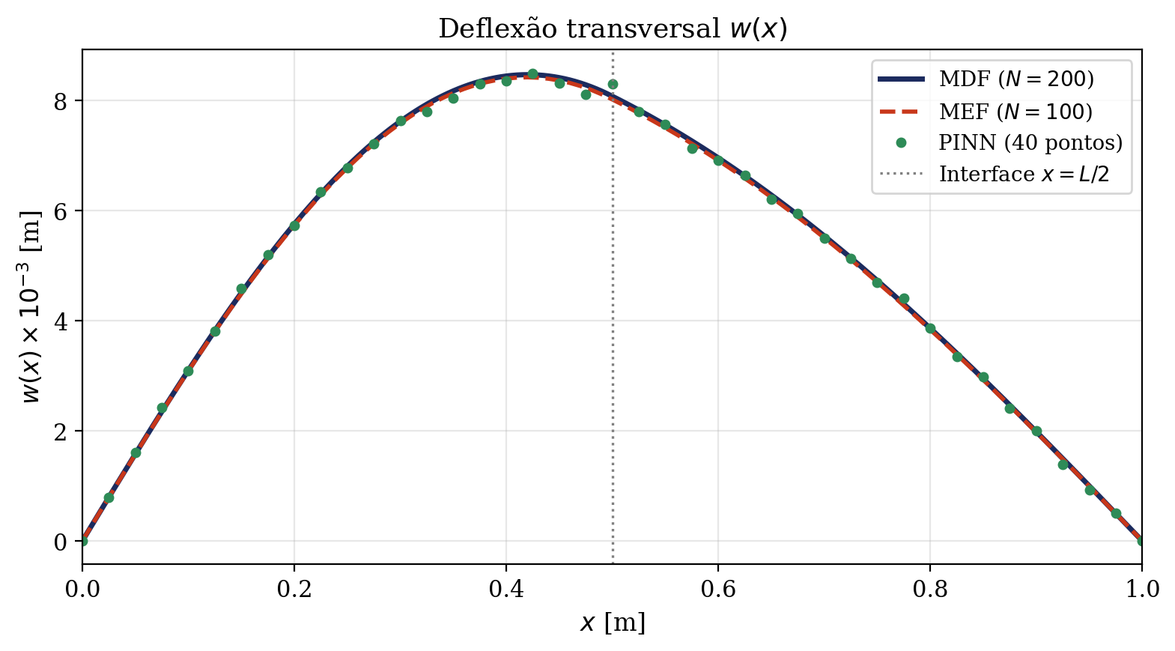
Resultados — Deflexão Transversal w(x)
N=200 (MDF), nₑ=100 (MEF), Nc=40 (PINN) | E₁I₁=1, E₂I₂=4, q₀=1
Resultados-chave
w_max (MDF): 8,472×10⁻³ m
w_max (MEF): 8,423×10⁻³ m
w_max (PINN): 8,501×10⁻³ m
x_max: ≈ 0,42 m (< L/2)
Erro MDF-MEF: 0,575%
Erro MDF-PINN: 0,345%
x_max < L/2: efeito do contraste de rigidez.
UFF – MCCT | Métodos Numéricos para EDPs | Projeto 2

Slide 9
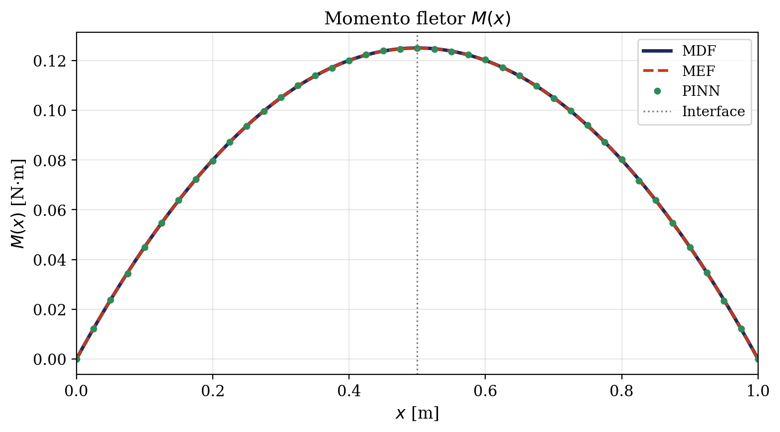
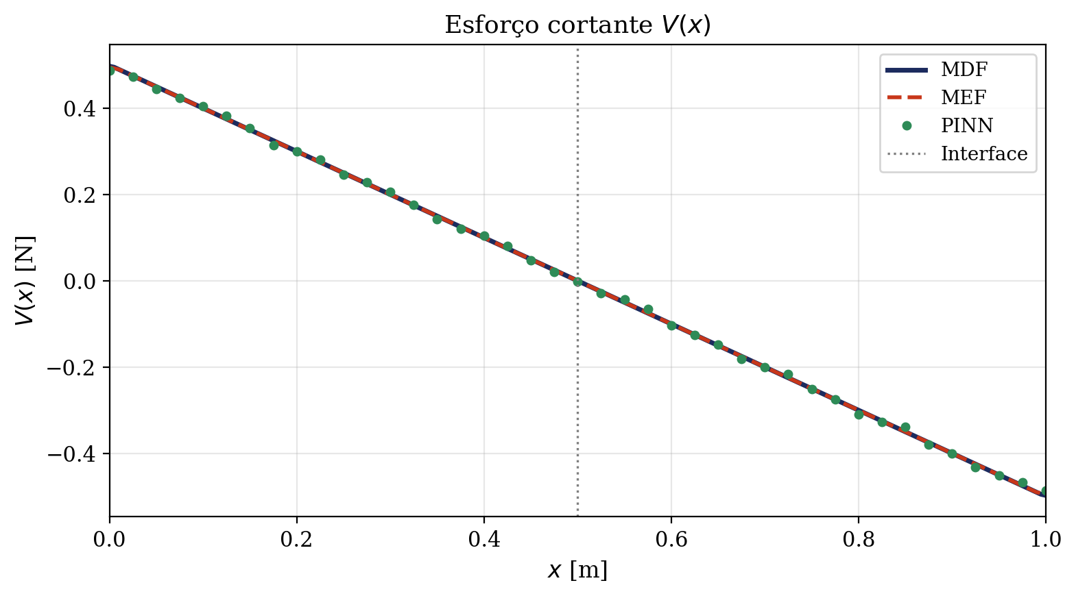
Resultados — Momento Fletor e Esforço Cortante
M(x) é independente de EI; V(x) = dM/dx é linear
Momento Fletor M(x)
Esforço Cortante V(x)
M(x) = q₀x(L−x)/2 → M_max = q₀L²/8 = 0,125 N·m em x = L/2
V(x) = q₀(L/2 − x) → V(0) = 0,5 N (reação). PINN: oscilações leves na interface.
M(x) é determinado unicamente pelo equilíbrio (d²M/dx²=−q), independente de EI(x). Todos os três métodos reproduzem a parábola analítica com precisão de 10⁻⁶.
UFF – MCCT | Métodos Numéricos para EDPs | Projeto 2

Slide 10
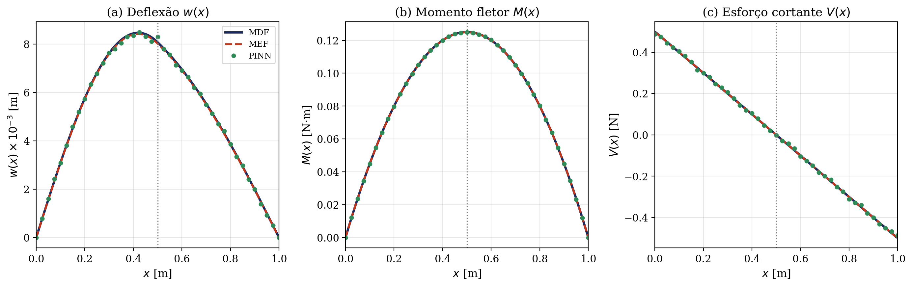
Painel Comparativo — MDF, MEF e PINN
w(x), M(x) e V(x) sobrepostos para os três métodos
■ MDF (N=200) ■ MEF (nₑ=100) ● PINN (Nc=40) | Interface x=L/2 indicada por linha pontilhada cinza
UFF – MCCT | Métodos Numéricos para EDPs | Projeto 2

Slide 11
Tabela Comparativa dos Métodos
Deflexão máxima, localização e erro relativo
Método | Parâmetro | w_max [m] | x_max [m] | Erro relativo
MDF | N = 200 | 8,472 × 10⁻³ | 0,420 | — (referência)
MEF | nₑ = 100 | 8,423 × 10⁻³ | 0,420 | 0,575%
PINN | Nc = 40 | 8,501 × 10⁻³ | 0,425 | 0,345%
Aspecto | MDF | MEF | PINN
Formulação | Diferenças centradas | Forma fraca + GDL | Rede neural + AD
Ordem de precisão | O(h²) | O(h²) — P1 | Depende da arquitetura
Custo computacional | Baixo — tridiagonal | Moderado — montagem | Alto — treinamento
Interface EI desc. | Implícita na malha | Por elemento | Penalização explícita
Geometria | Domínios simples | Arbitrária | Arbitrária
Dado experimental | Não | Não | Sim — na função de perda
UFF – MCCT | Métodos Numéricos para EDPs | Projeto 2

Slide 12
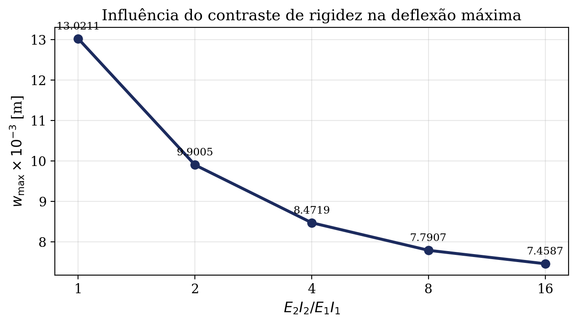
Efeito do Contraste de Rigidez
Variação de r = E₂I₂/E₁I₁ e impacto na deflexão máxima
w_max em função do contraste r
Valores Numéricos (MDF, N=200)
r | w_max [m] | x_max [m]
1 | 1,302×10⁻² | 0,500
2 | 1,037×10⁻² | 0,450
4 | 8,472×10⁻³ | 0,420
8 | 7,018×10⁻³ | 0,400
16 | 6,000×10⁻³ | 0,390
Análise Física
r=1 → viga homogênea: w_max = 5q₀L⁴/384EI
Aumento de r reduz w_max e desloca x_max para esquerda
Descontinuidade de curvatura em x=L/2: w''⁻/w''⁺ = r
UFF – MCCT | Métodos Numéricos para EDPs | Projeto 2

Slide 13
Conclusões
Síntese comparativa e recomendações para projeto mecânico
①
Todos os métodos convergem
④
Interface e descontinuidade de curvatura
Erros relativos <0,6% na deflexão máxima — MDF, MEF e PINN são equivalentes para este problema.
O salto w''/w''⁺ = r = 4 é capturado naturalmente por MDF/MEF. A PINN requer penalização explícita (λ_int = 10).
②
Máximo fora do centro geométrico
⑤
Escolha do método
w_max em x≈0,42 m (< L/2): consequência do contraste de rigidez. EI maior na metade direita endurece aquela região.
MDF: problemas simples. MEF: geometria/carregamento complexo. PINN: dados experimentais ou domínios de alta dimensão.
③
M(x) independe de EI
⑥
Contraste de rigidez como ferramenta
O campo de momento fletor é determinado apenas pelo equilíbrio, reproduzindo a parábola analítica com precisão de 10⁻⁶.
Aumentar r reduz w_max e desloca o pico. Mecanismo valioso para otimização de peso e controle estrutural.
UFF – MCCT | Métodos Numéricos para EDPs | Projeto 2

Slide 14
Referências Bibliográficas
[1] TIMOSHENKO, S. P.; GERE, J. M. Theory of Elastic Stability. 2. ed. New York: McGraw-Hill, 1961.
[2] REDDY, J. N. An Introduction to the Finite Element Method. 3. ed. New York: McGraw-Hill, 2006.
[3] LEVEQUE, R. J. Finite Difference Methods for Ordinary and Partial Differential Equations. Philadelphia: SIAM, 2007.
[4] RAISSI, M.; PERDIKARIS, P.; KARNIADAKIS, G. E. Physics-Informed Neural Networks. Journal of Computational Physics, v. 378, p. 686–707, 2019.
[5] CHAPRA, S. C.; CANALE, R. P. Métodos Numéricos para Engenharia. 5. ed. Porto Alegre: AMGH, 2011.
[6] BURDEN, R. L.; FAIRES, J. D. Análise Numérica. 2. ed. São Paulo: Cengage Learning, 2013.
[7] EULER, L. Methodus Inveniendi Lineas Curvas. Lausanne: Bousquet, 1744.
[8] BERNOULLI, J. Curvatura Laminae Elasticae. Acta Eruditorum, 1694.
UFF – MCCT | Métodos Numéricos para EDPs | Projeto 2

Slide 15
Obrigado!
MCCT — UFF
Neideson Tavares Viana | Natan Cerqueira Amorim | Rodrigo Afonso de Souza
Prof. Dr. Reinaldo — Maio 2026

